Slide 1
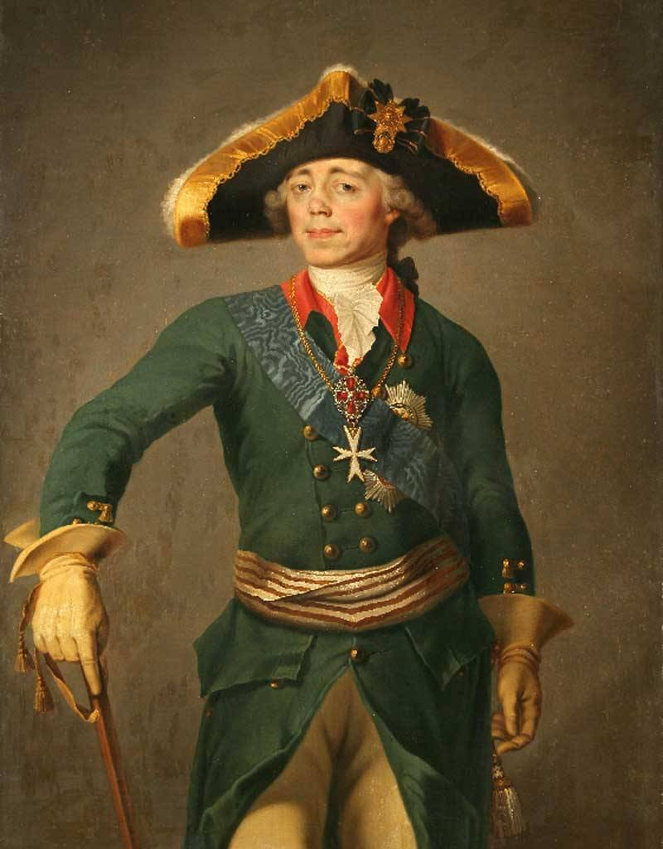
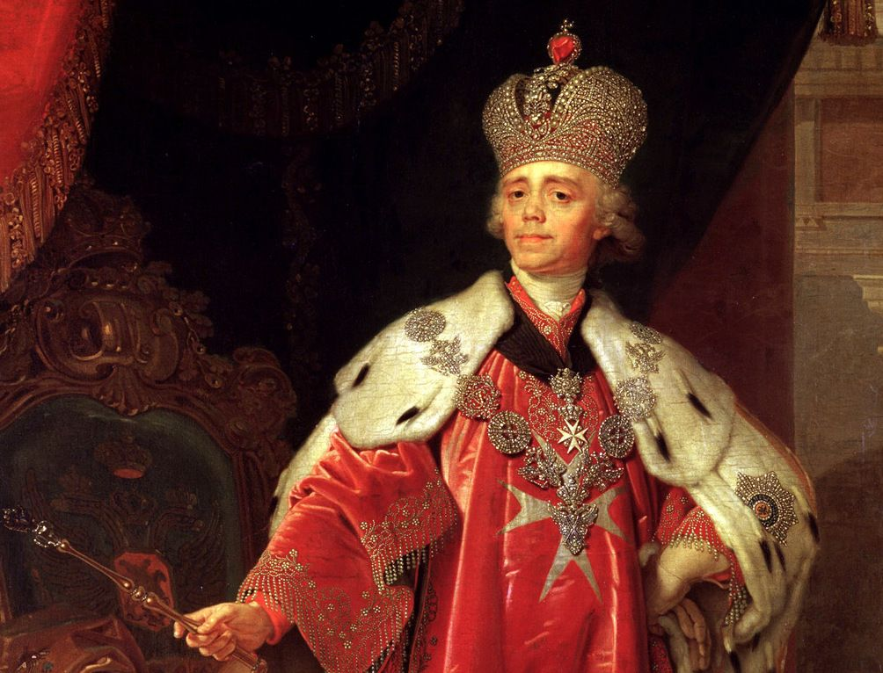
ВНУТРЕННЯЯ ПОЛИТИКА ПАВЛА I

Slide 2
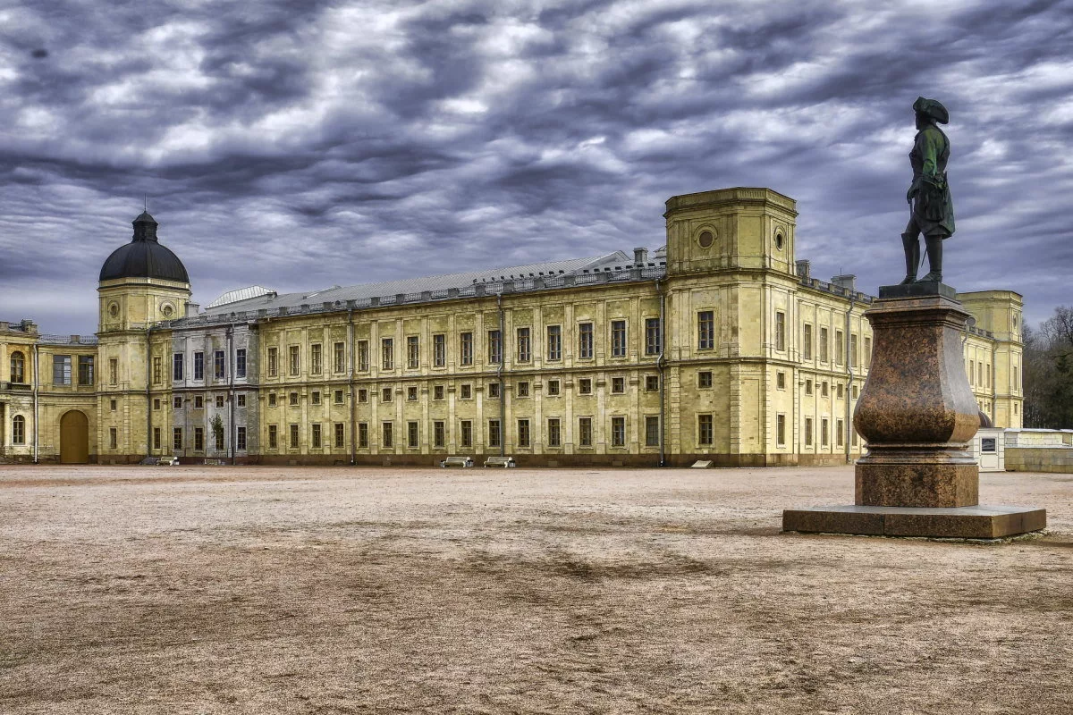
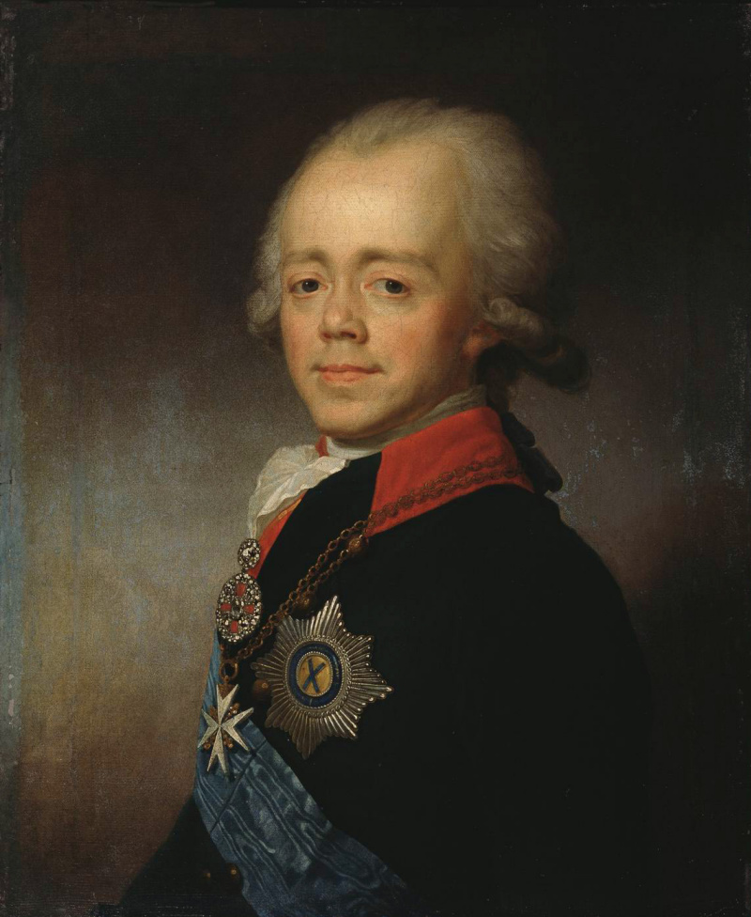
г.ж. 1754 – 1801г.г. г.п. 1796 -1801г.г.
«Мне вот уже 30 лет, а я ничем не занят».

Slide 3
1797г – Указ о престолонаследии
Суть: стр. 58
Причина:

Slide 4
Отменил жалованную грамоту дворянству ограничение дворянских привилегий
Были отменены: стр. 61

Slide 5
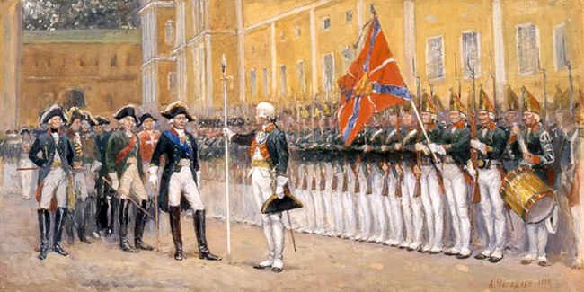
Преобразования в армии «В России велик лишь тот, с кем я говорю, и до тех пор, пока я с ним говорю»
Укрепляется дисциплина и порядок в армии
Бесконечные парады и разводы войск
Форма в армии на прусский манер

Slide 6
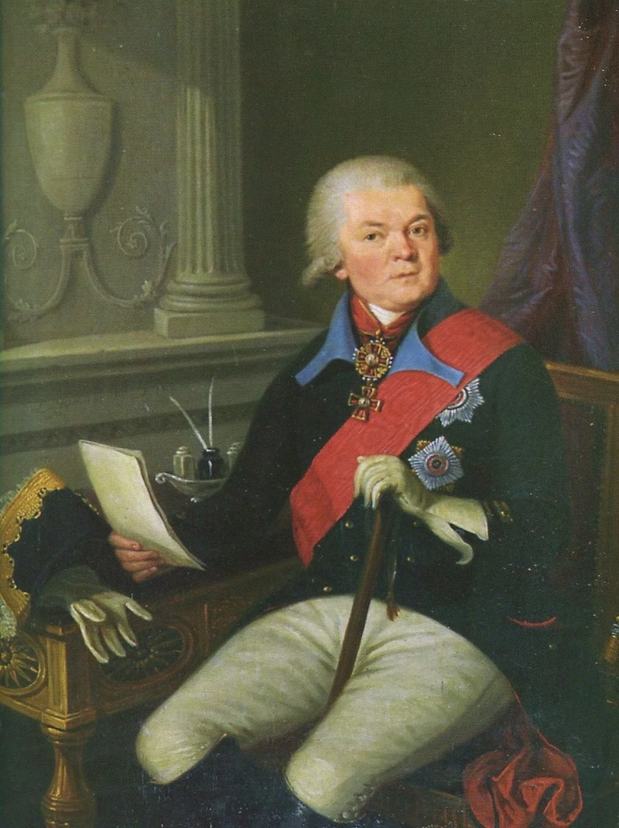
«Военно-полицейская диктатура» Н. Архаров; И. Архаров
Основные положения:
Поддержание порядка в столице
Обыски в домах
Аресты
Конфискация имущества
Ужесточение цензуры
Закрытие частных типографий
Запрет на ввоз литературы из-за границы

Slide 7
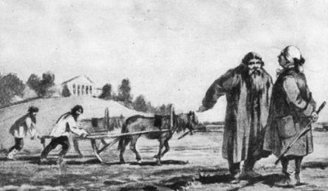
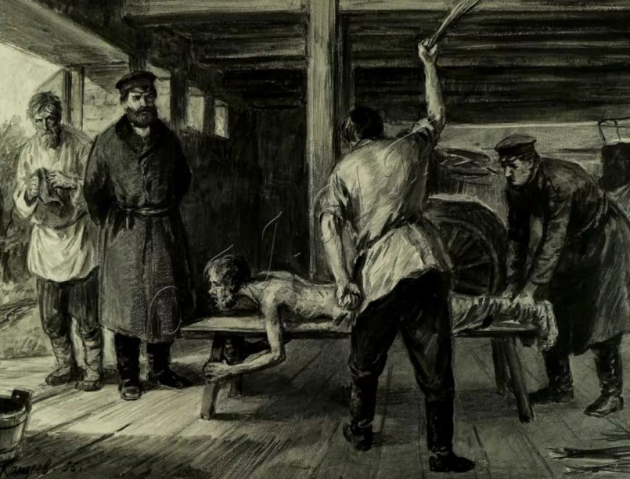
1797г Указ о трехдневной барщине Первый шаг к отмене крепостного права
Барщина - ?
Суть: стр. 60

